Slide 1
日本語
JPN102
February.25, 2010
(Thursday)

Slide 2
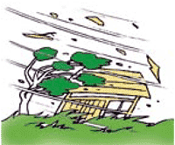
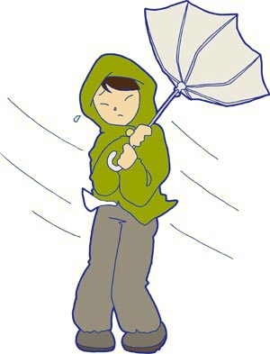
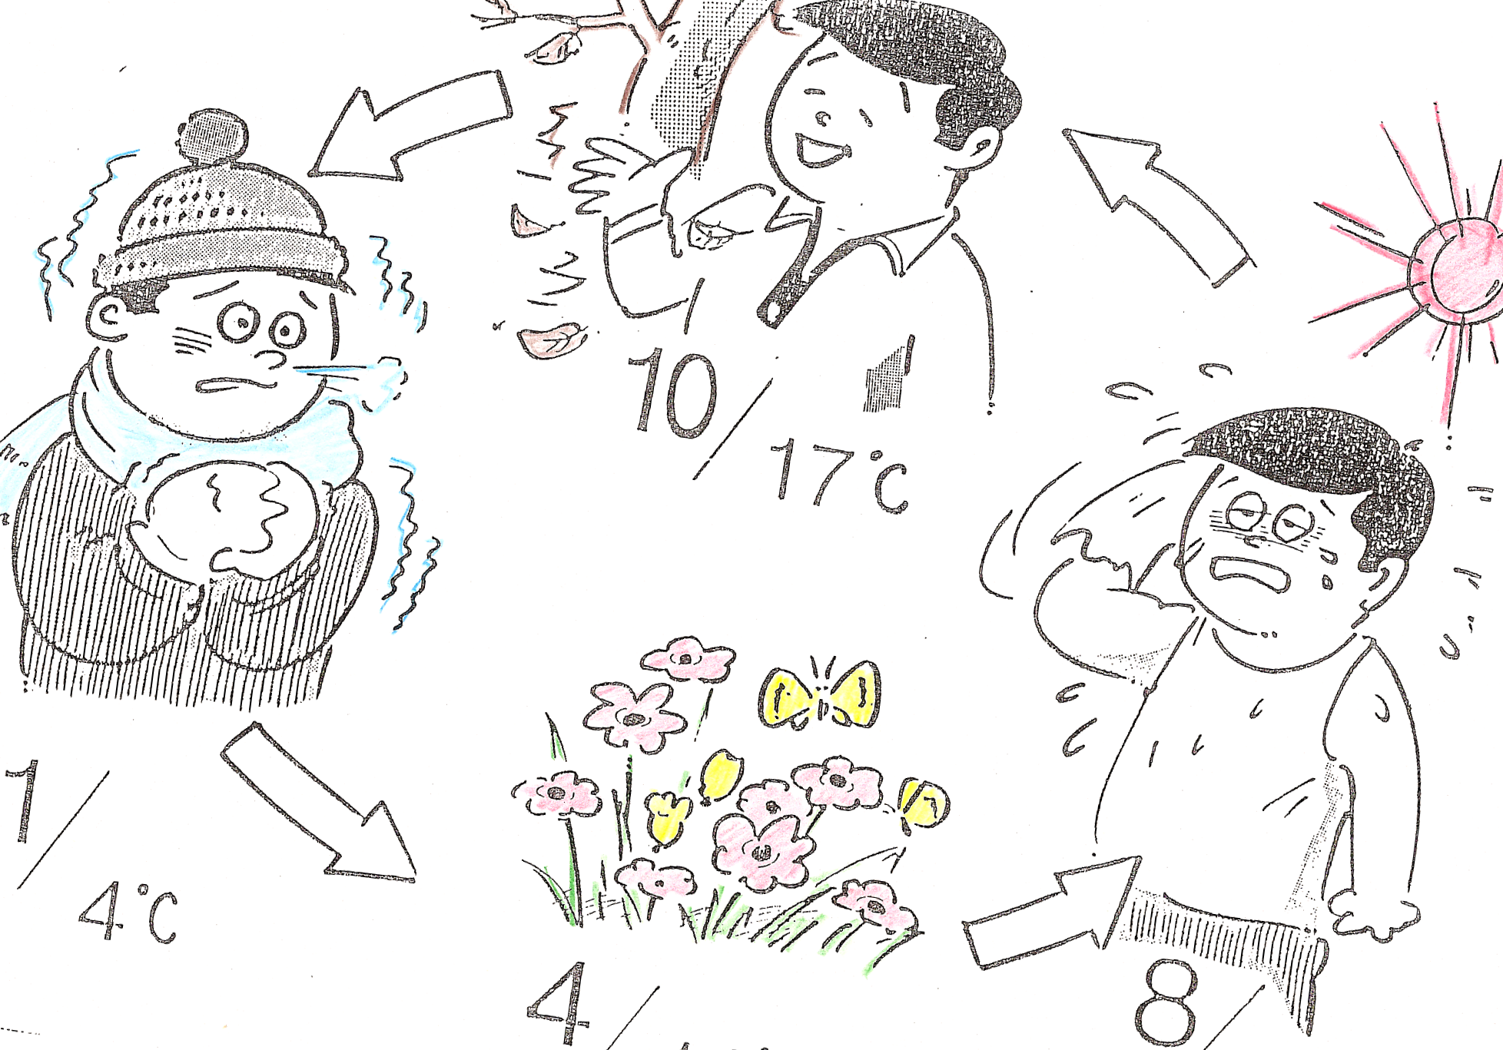
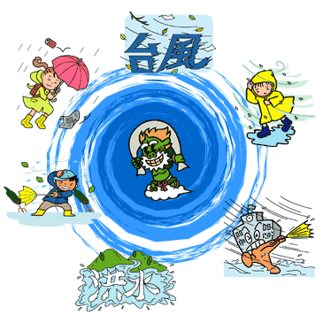
今日の天気（てんき）はどうですか？

Slide 3
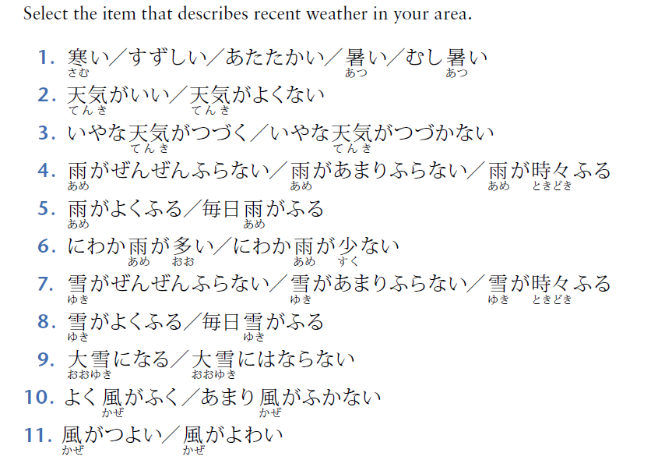
P182 Activity 3

Slide 4
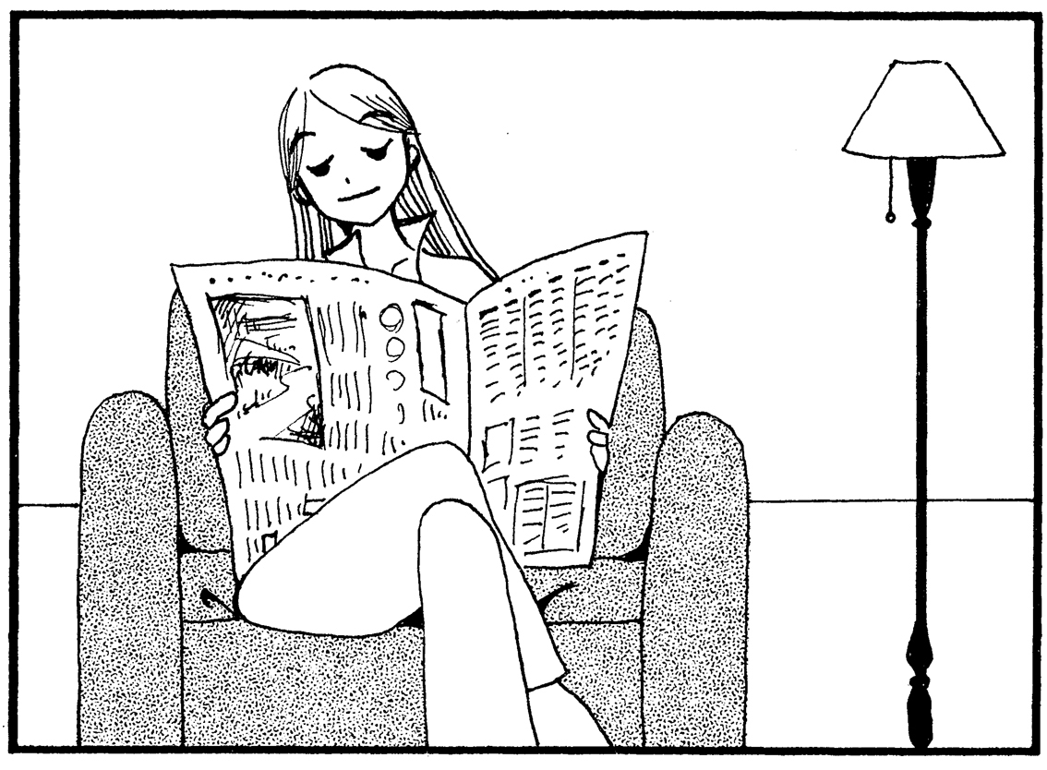
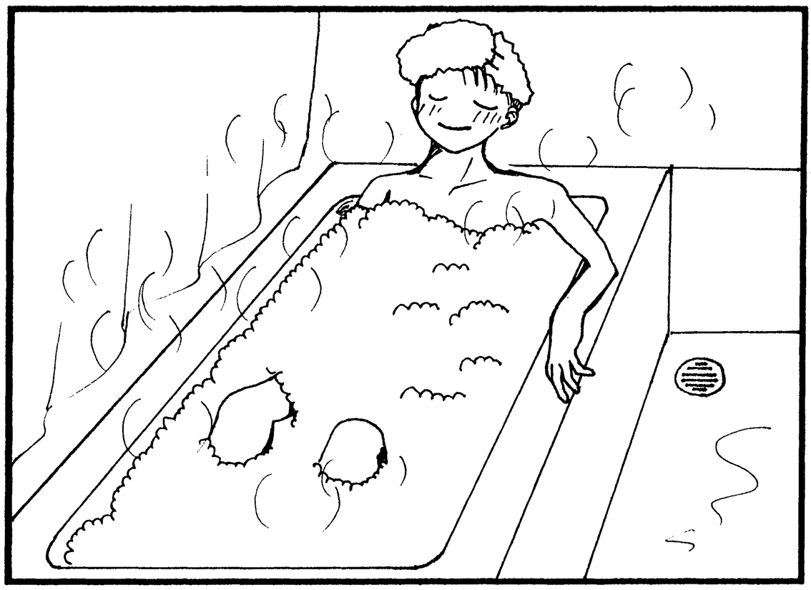
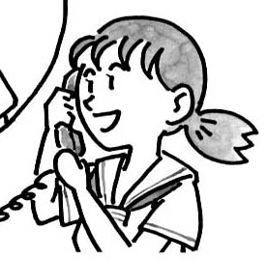
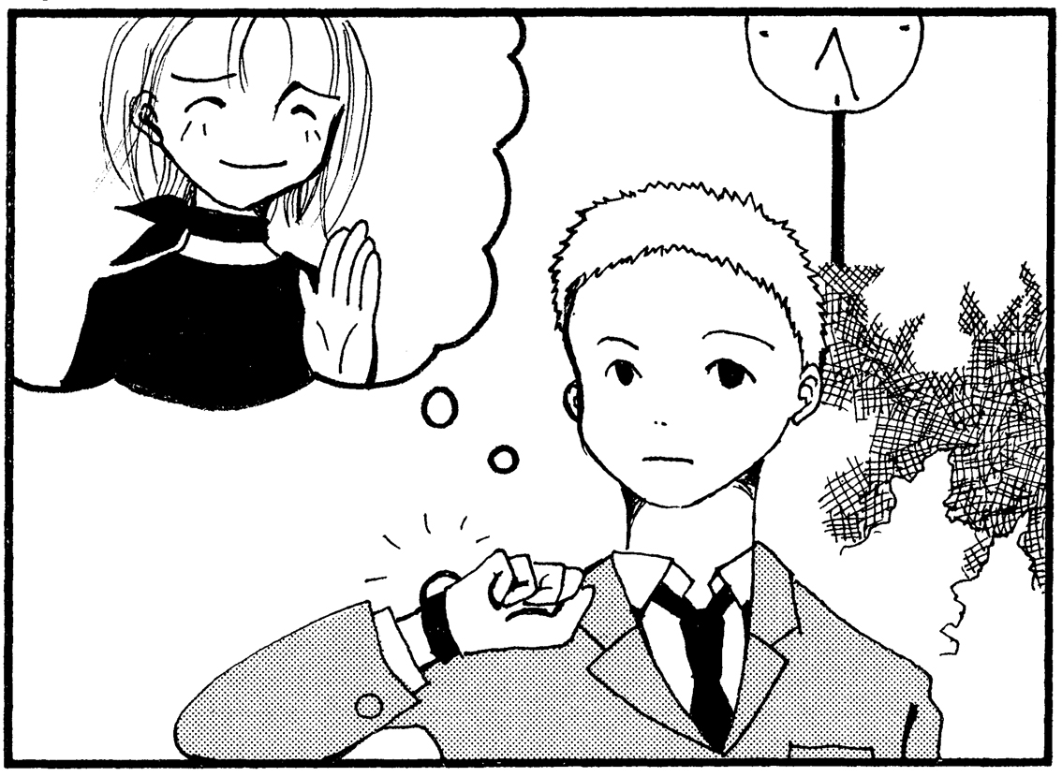
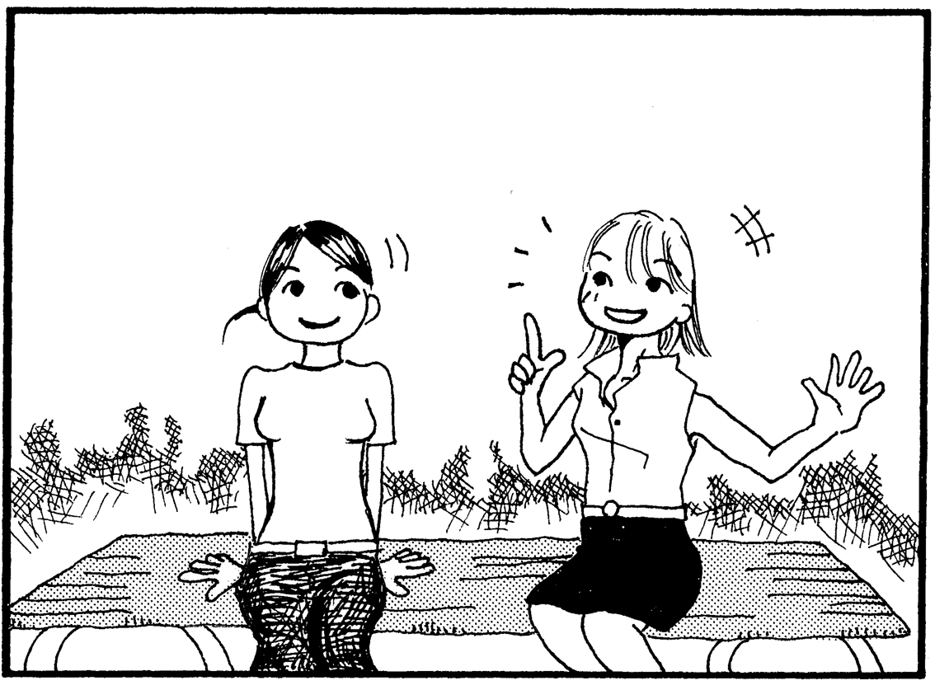
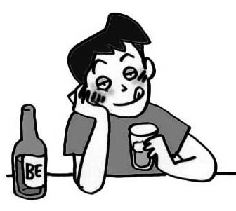
～ている (ongoing action)

Slide 5
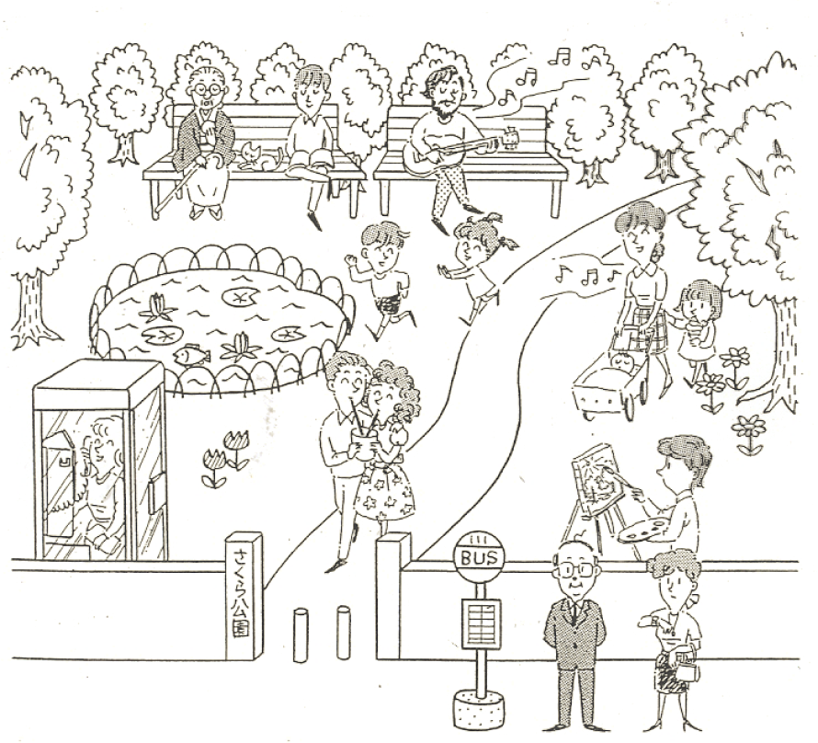
～ている（resultant state / on going action)
Nouns and modifying clauses
Location nouns

Slide 6
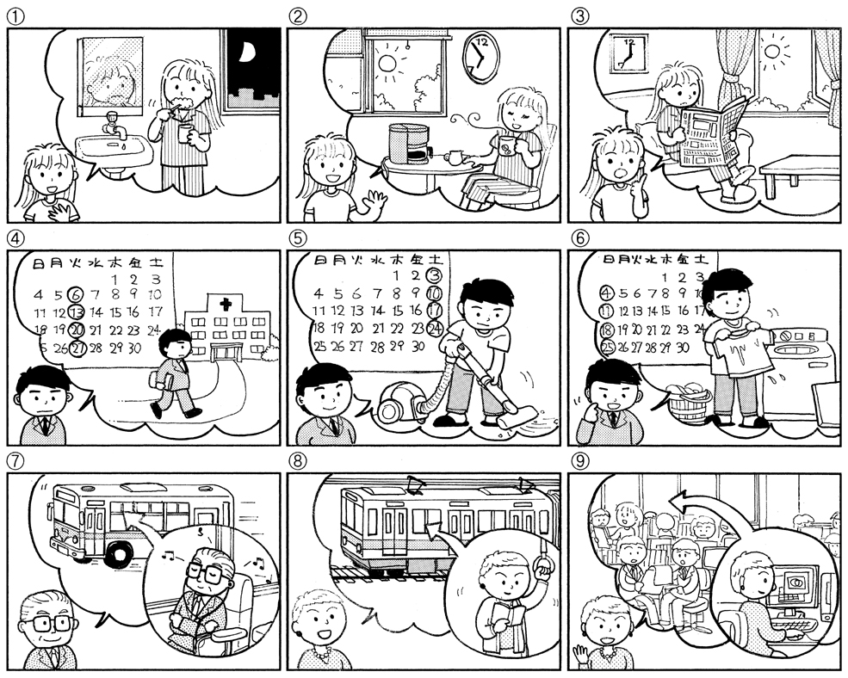
～ている (Repeated action)

Slide 7
～ている (Repeated action)
日本語の先生は、よくどんなことをしていますか。
みなさんは、さいきんどんなことをしていますか。

Slide 8
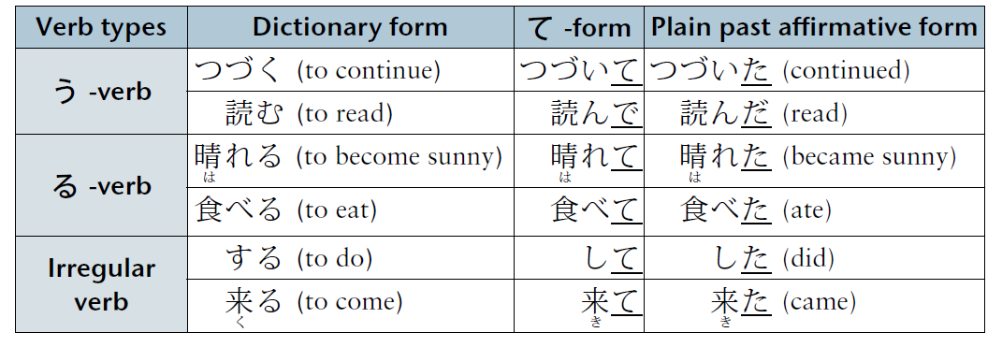
ぶんぽう２:Plain past forms and casual speech
Plain past affirmative form

Slide 9
Plain past affirmative form (Verbs)
て→た、で→だ
Dictionary form | て form | た form
８時に 起きる | おきて | おきた
日本語が 分かる | わかって | わかった
本を 買う | かって | かった
日本に すむ | すんで | すんだ
雨が つづく | つづいて | つづいた
雪が ふる | ふって | ふった
気温が 下がる | さがって | さがった
プールで およぐ | およいで | およいだ
友だちと あそぶ | あそんで | あそんだ

Slide 10
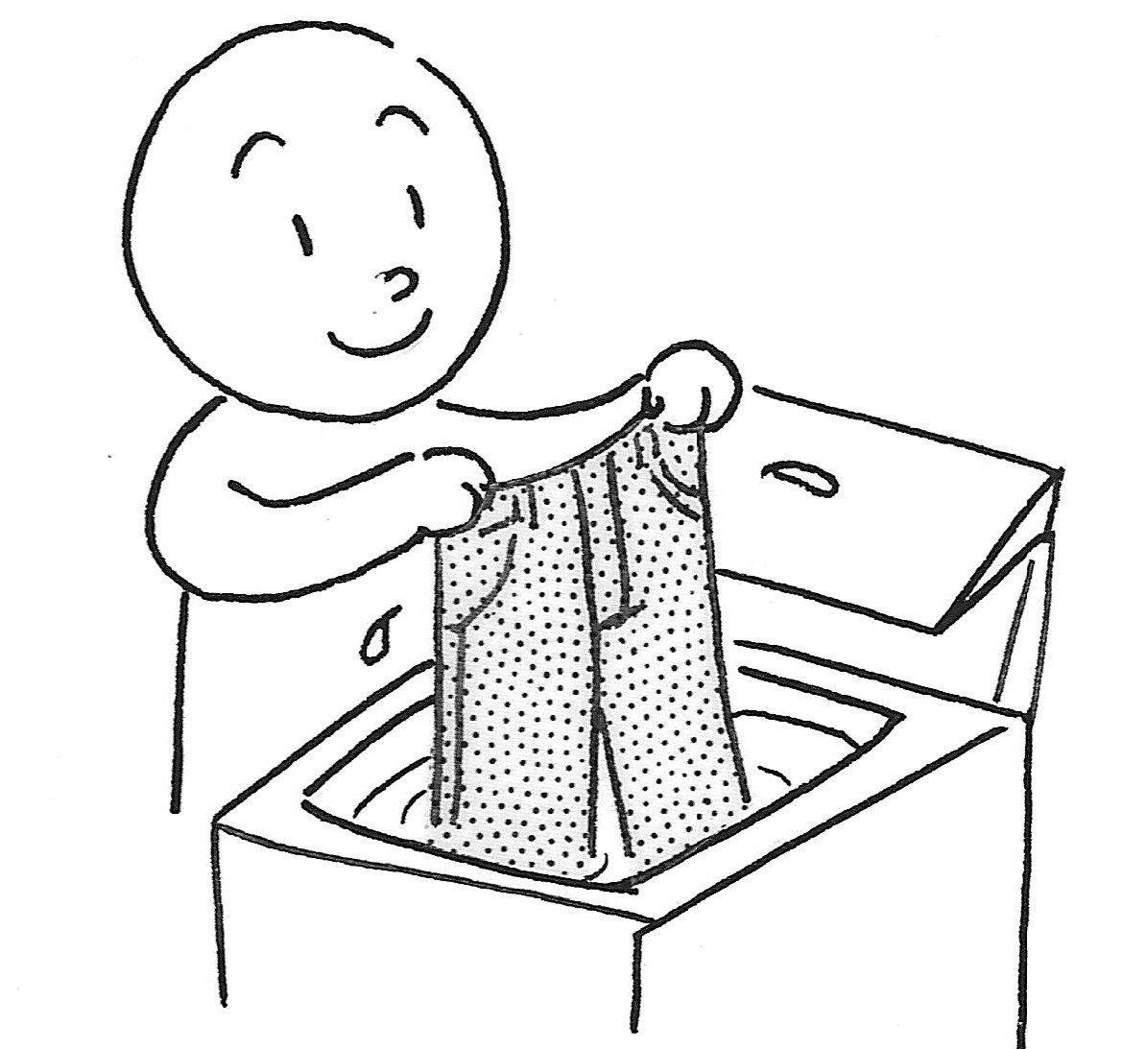
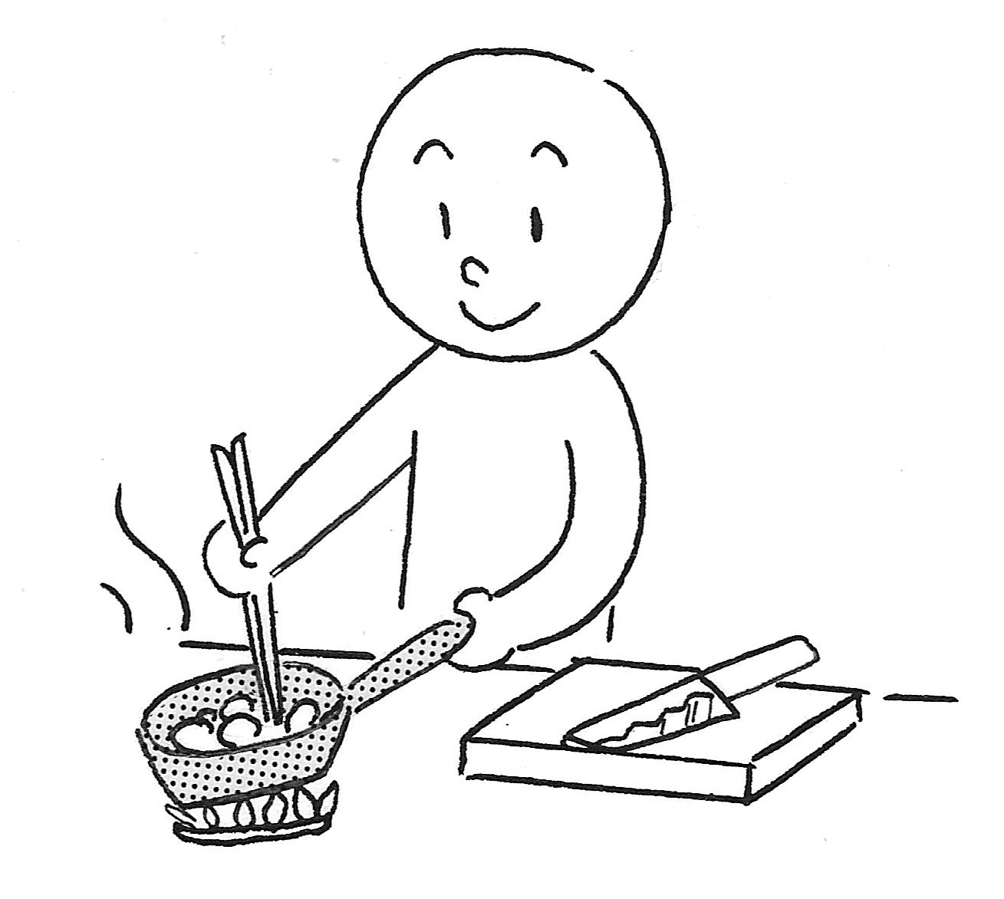
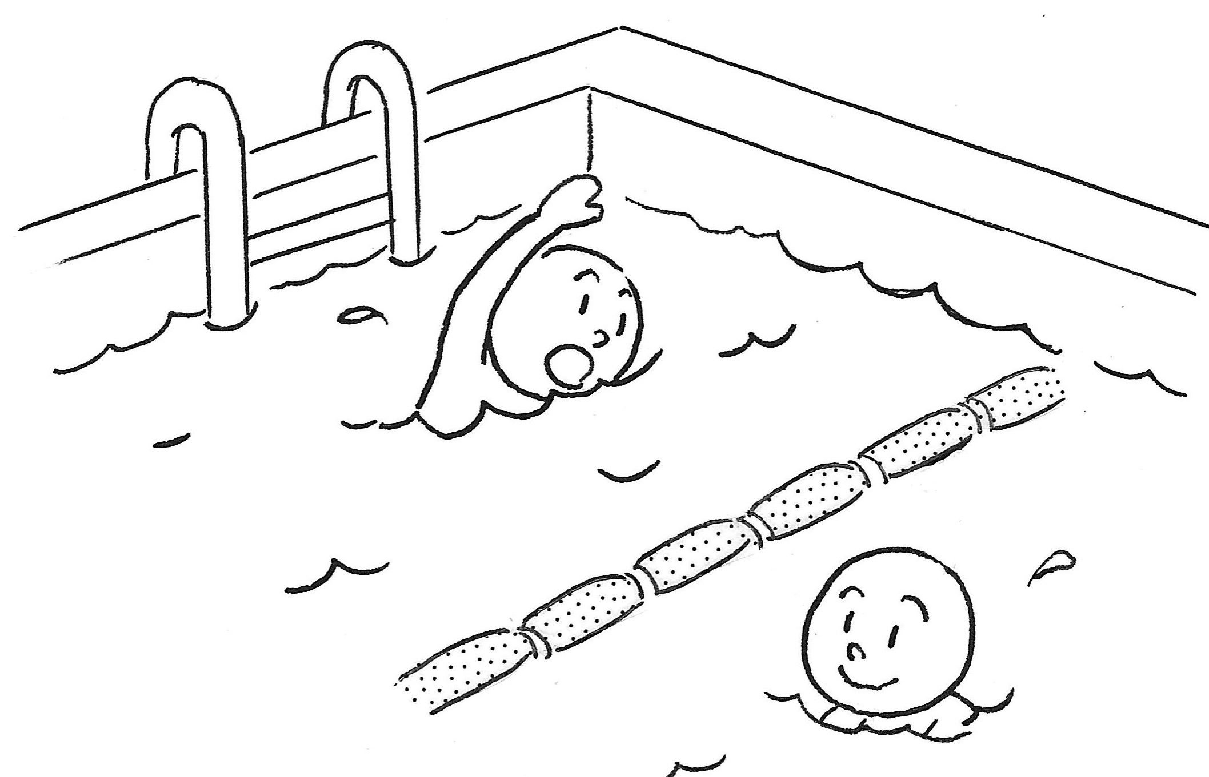
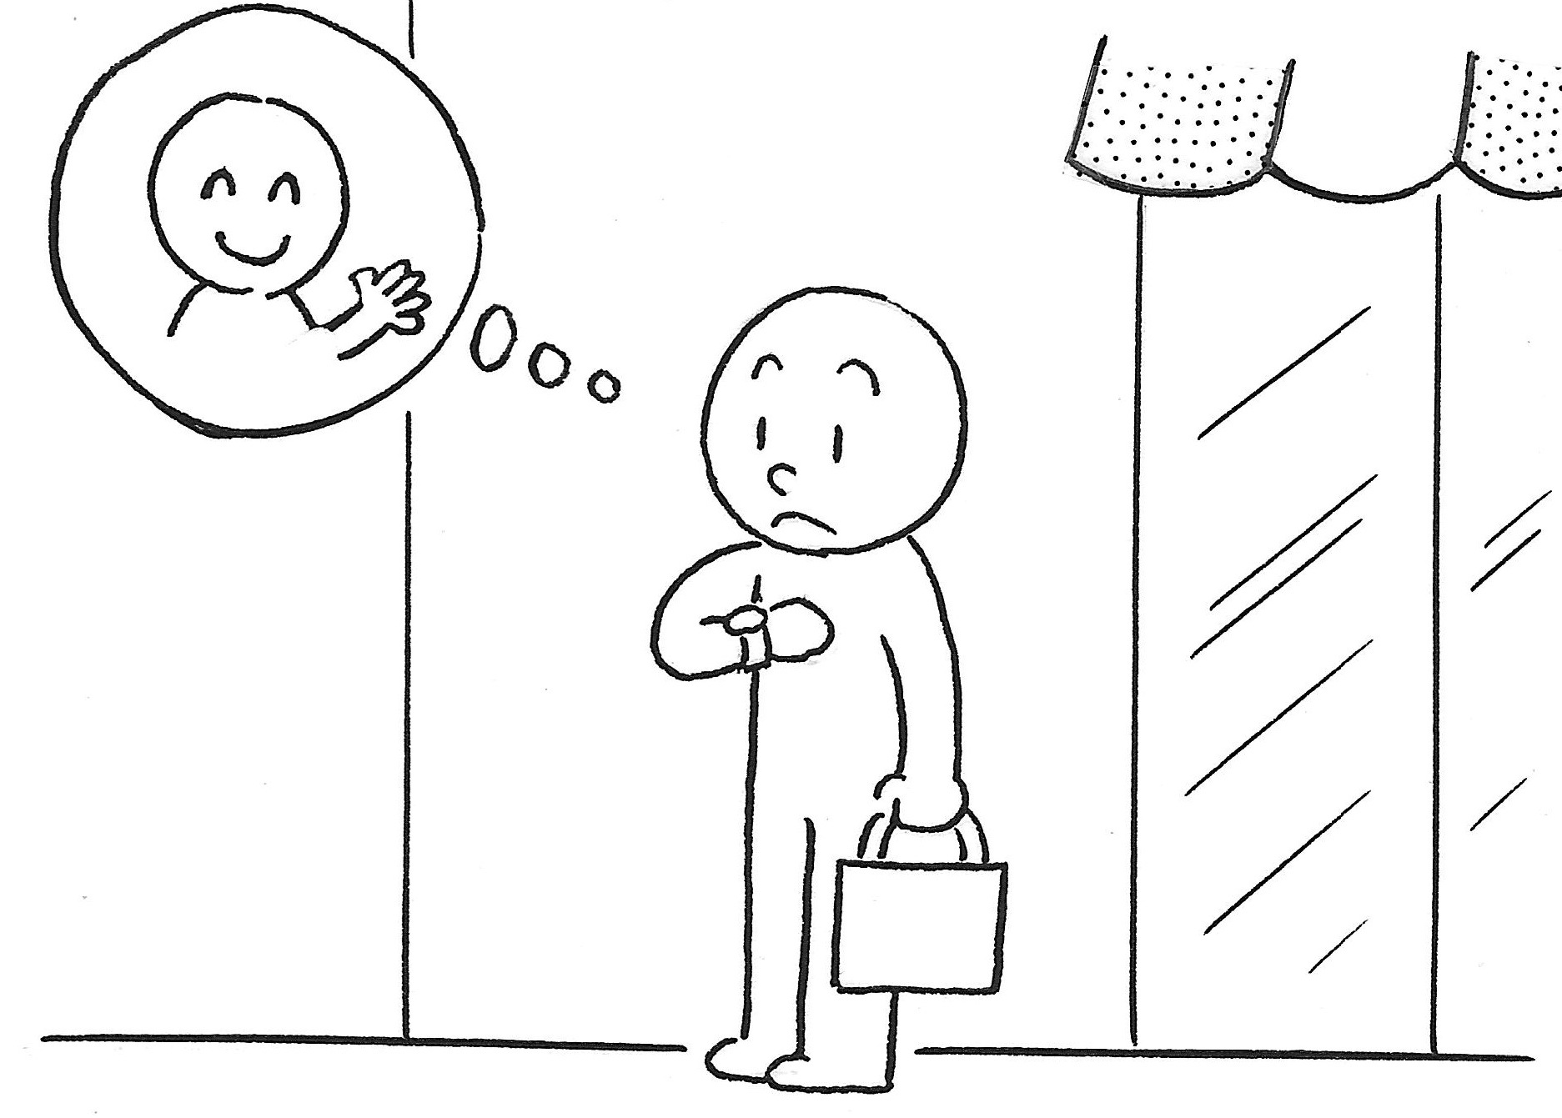
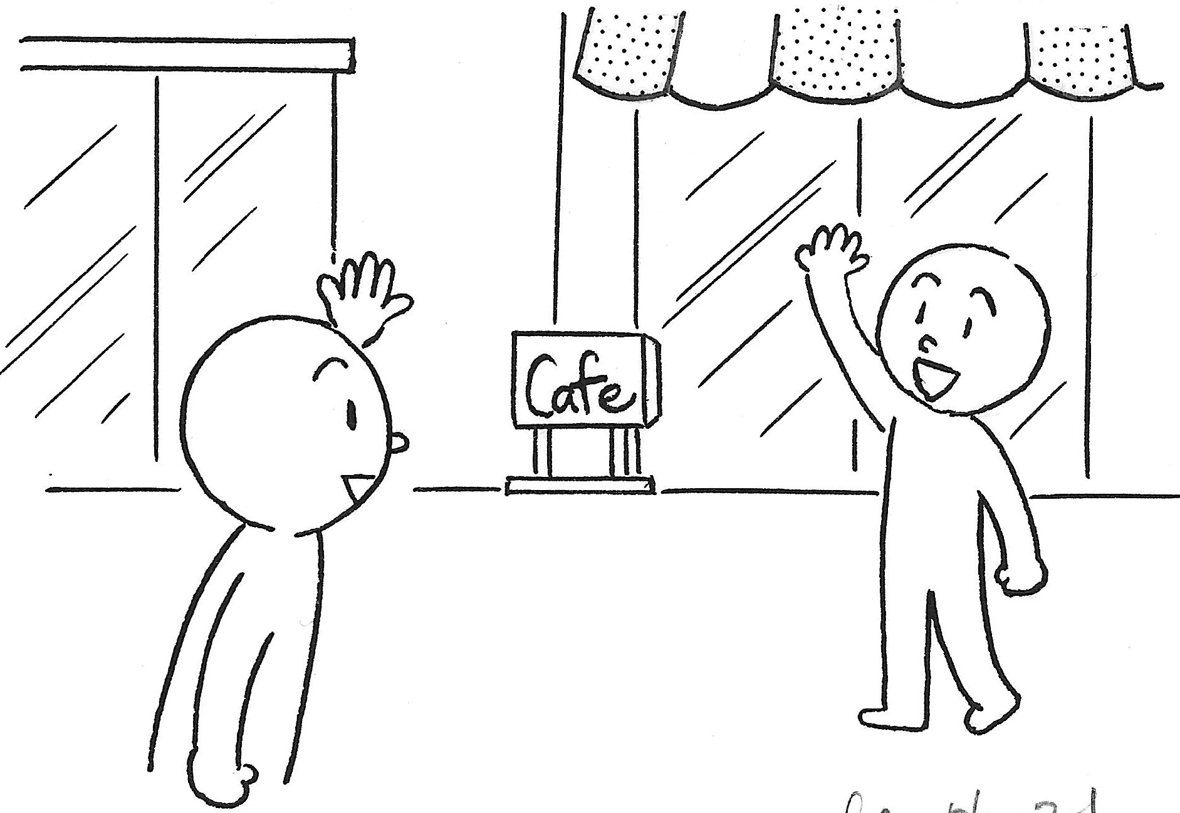
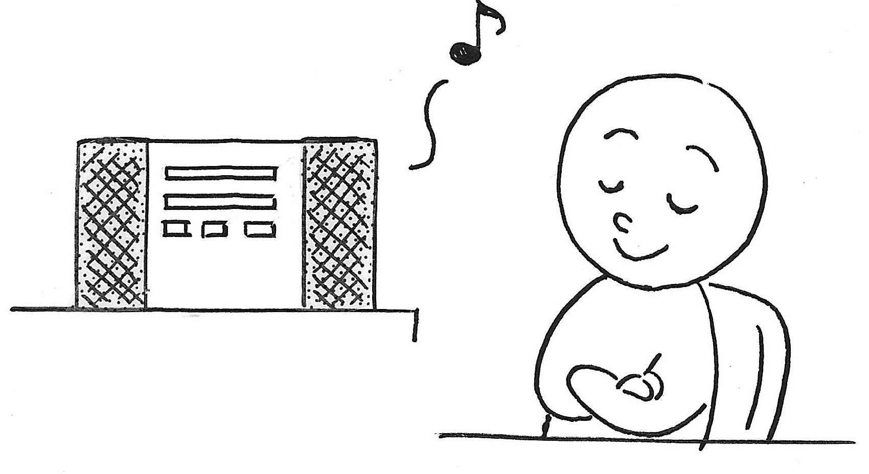
Plain past affirmative form (Verbs)
て→た、で→だ

Slide 11
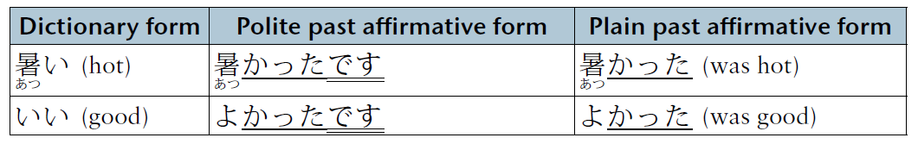
ぶんぽう２:Plain past forms and casual speech
Plain past affirmative form

Slide 12
Plain past affirmative form (いadjectives)
Deleting です from the polite past affirmative form
Dictionary form | Polite past affirmative form | Plain past affirmative from
シカゴは 寒い | さむかったです | さむかった
秋は すずしい | すずしかったです | すずしかった
風が 強い | つよかったです | つよかった
春は あたたかい | あたたかかったです | あたたかかった
とても かっこいい | かっこよかったです | かっこよかった
かおが しかくい | しかくかったです | しかくかった

Slide 13
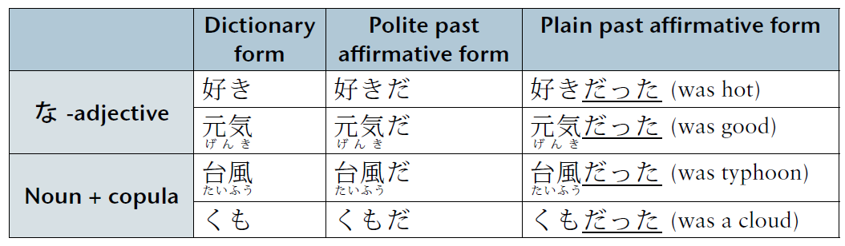
ぶんぽう２:Plain past forms and casual speech
Plain past affirmative form

Slide 14
Plain past affirmative form (なadjectives)
Adding った to the plain present affirmative form
Dictionary form | Plain present affirmative form | Plain past affirmative from
いや（な） | いやだ | いやだった
じょうず（な） | じょうずだ | じょうずだった
しんせつ（な） | しんせつだ | しんせつだった
先生 | せんせいだ | せんせいだった

Slide 15
(いadj.) Deleting です from the polite past affirmative form
(なadj.)Adding った to the plain present affirmative form
昨日は寒かったです。
アリスさんが好きでした。
プリンストン大学の学生でした。
「なかま」は高かったです。
およぐのが上手でした。
ホストファミリーはしんせつでした。
りょこうはおもしろかったです。
だった
だった
だった
だった

Slide 16
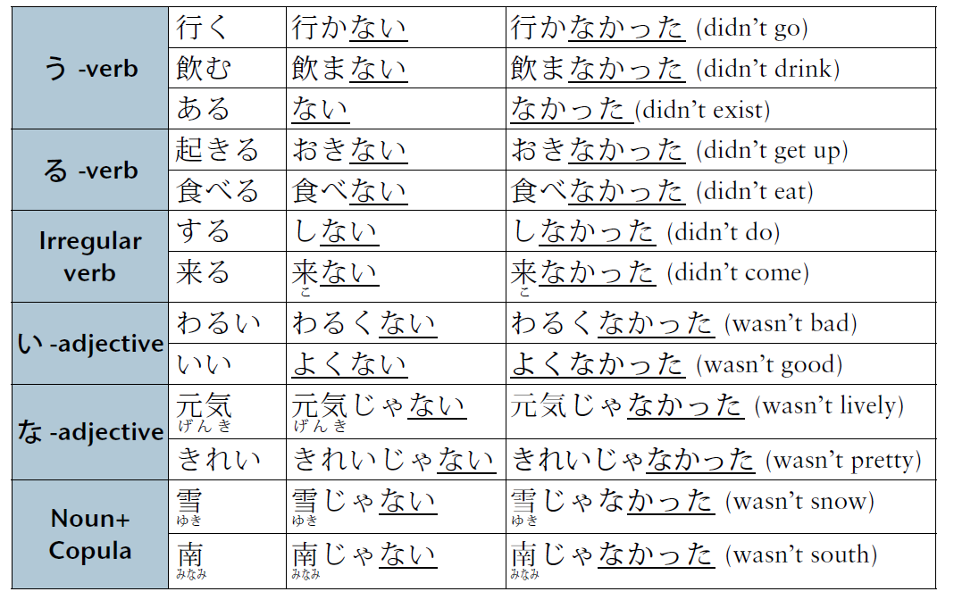
ぶんぽう２:Plain past forms and casual speech
Plain past negative form

Slide 17
Plain past negative form
Replacing the plain present negative ending ない with なかった
Plain present Plain past
negative form negative form
読まない 読まなかった
聞かない 聞かなかった
あかるくない あかるくなかった
たのしくない たのしくなかった
いやじゃない いやじゃなかった
好きじゃない 好きじゃなかった
学生じゃない 学生じゃなかった

Slide 18
Plain past negative form
Replacing the plain present negative ending ない with なかった

Slide 19
Plain past negative form
Replacing the plain present negative ending ない with なかった
昨日は寒かったです。
アリスさんが好きでした。
プリンストン大学の学生でした。
「なかま」のきょうかしょは高かったです。
およぐのが上手でした。
ホストファミリーはしんせつでした。
りょこうはおもしろかったです。
寒くなかった
好きじゃなかった
学生じゃなかった
高くなかった
上手じゃなかった
しんせつじゃなかった
おもしろくなかった
19

Slide 20
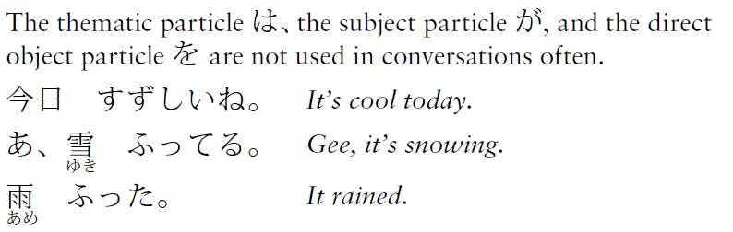
ぶんぽう２:Plain past forms and casual speech
Particles

Slide 21
ぶんぽう２:Plain past forms and casual speech
Particles
テストは むずかしかったですか。
あさごはんを食べましたか。
友だちとデパートに行きましたか。
九時からじゅぎょうがありますか。
テスト、むずかしかった？
あさごはん、食べた？
友だちと デパートに 行った？
九時からじゅぎょうがある？

Slide 22
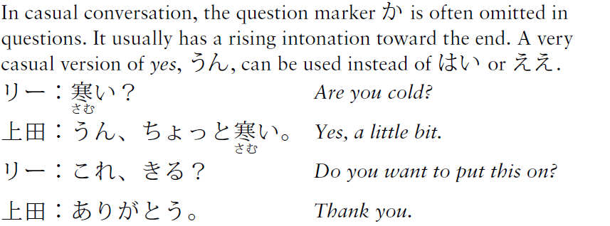
ぶんぽう２:Plain past forms and casual speech
Question

Slide 23
ぶんぽう２:Plain past forms and casual speech
Question
Answer the following questions using casual speech.
A: 学生？
B: うん(そう)。／ううんorいいや(そうじゃないよ)。
せんこう（は）フランス語？
かんじ（は）むずかしい？
日本語の先生（は）日本人？
一番いい友達（は）日本人？

Slide 24
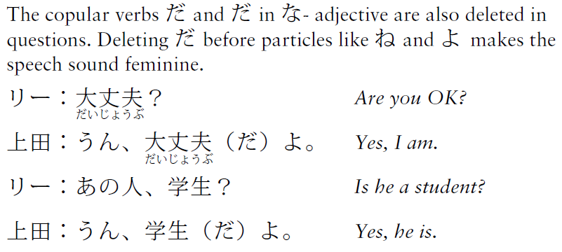
ぶんぽう２:Plain past forms and casual speech
Copular verbs だ and だ in な-adjective

Slide 25
ぶんぽう２:Plain past forms and casual speech
Copular verbs だ and だ in な-adjective
A:げんきですか。
B:ええ、げんきですよ。
A:山田さんはしんせつですか。
B:ええ、そうですね。
げんき？
うん、げんき（だ）よ。
山田さん、しんせつ？
うん、そう（だ）ね。

Slide 26
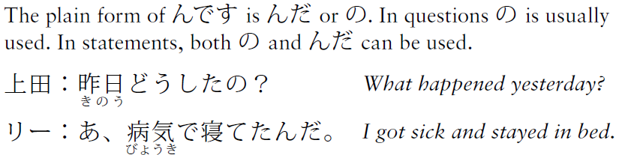
ぶんぽう２:Plain past forms and casual speech
～んです

Slide 27
ぶんぽう２:Plain past forms and casual speech
～んです
A:どこに行くんですか。
B:家に帰るんです。
A:どうして日本に行くんですか。
B:ボーイフレンドに会いに行くんです。
どこ行くの？
家に帰るの／んだ。
どうして 日本に行くの？
ボーイフレンドに 会いに行くの。

Slide 28
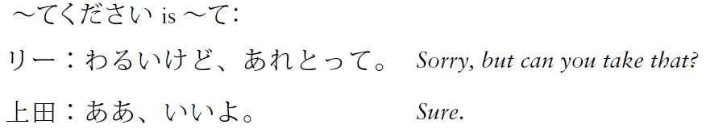
ぶんぽう２:Plain past forms and casual speech
～て下さい

Slide 29
ぶんぽう２:Plain past forms and casual speech
～て下さい
パーティーに来てください。
ゆっくり話してください。
パーティーに来て。
ゆっくり話して。

Slide 30
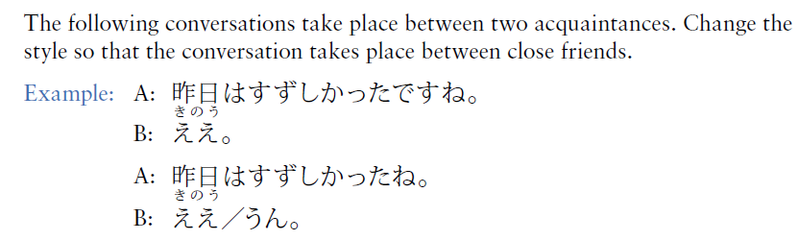
P200 Activity 1

Slide 31
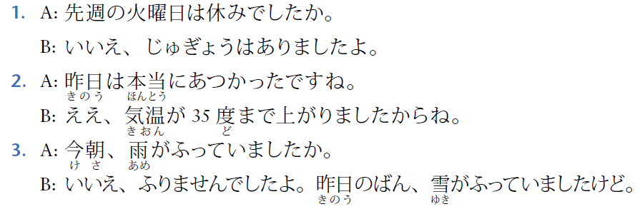
P200 Activity 1
だった？
ううん
あった
うん
上がった
ふってた？
ううん
ふらなかった
ふってた

Slide 32
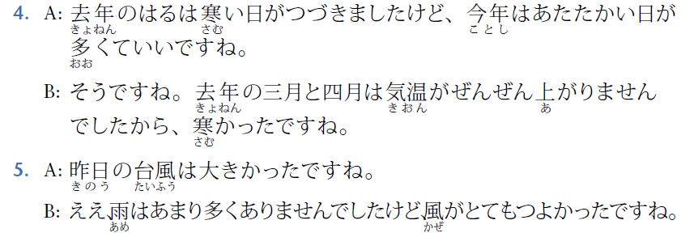
P200 Activity 1
つづいた
だ
上がらなかった
うん
おおくなかった

Slide 33
～ている (ongoing action)

Slide 34


～てる（resultant state / on going action)
Nouns and modifying clauses
Location nouns
田中
ガール
フレンド

Slide 35
～ている (Repeated action)

Slide 36
～ている (Repeated action)
日本語の先生は、よくどんなことをしていますか。
みなさんは、さいきんどんなことをしていますか。
学生
学生

Slide 37
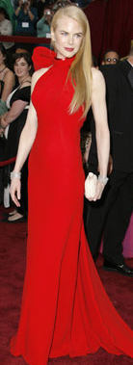
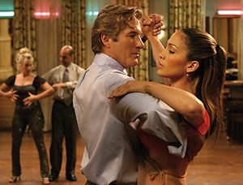
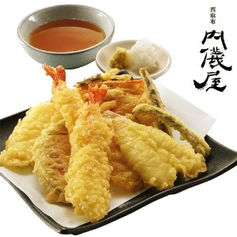
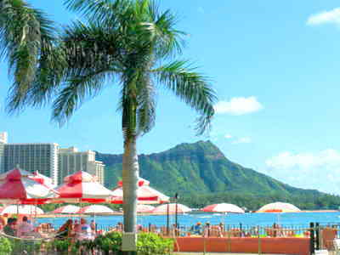
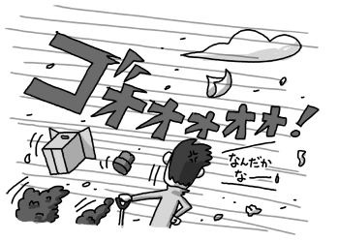
ぶんぽう３:Describing characteristics of place, objects, and time using ～は～が
ＡはＢがＣです。
わしょく
ハワイ
今日は

Slide 38
ＡはＢがＣです。
ニューヨークは、
わしょくは、
プリンストン大学は、
冬は、
日本語は、
コンピューターは、

Slide 39
ＡはＢがＣです。
Ex.
Q: ヨーロッパはどのまちが一番好きですか。
A:パリが好きです。
〜さんの大学は何が有名（ゆうめい）ですか。
〜さんは何が上手ですか。
アメリカの大学はどこが一番古いですか。
先生はどんな人がいいですか。
日本語は何が一番むずかしいですか。
？？？

Slide 40
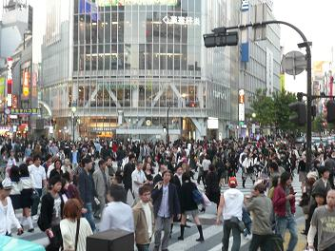
ＡはＢがＣです。
Ex. X and Y are in Tokyo.
X: 東京は人が多いね。
Y：ええ、ほんとにそうだね。
X and Y are in the following
place:
  パリ
  北京(Beijing)
  カイロ
  ？？？

Slide 41
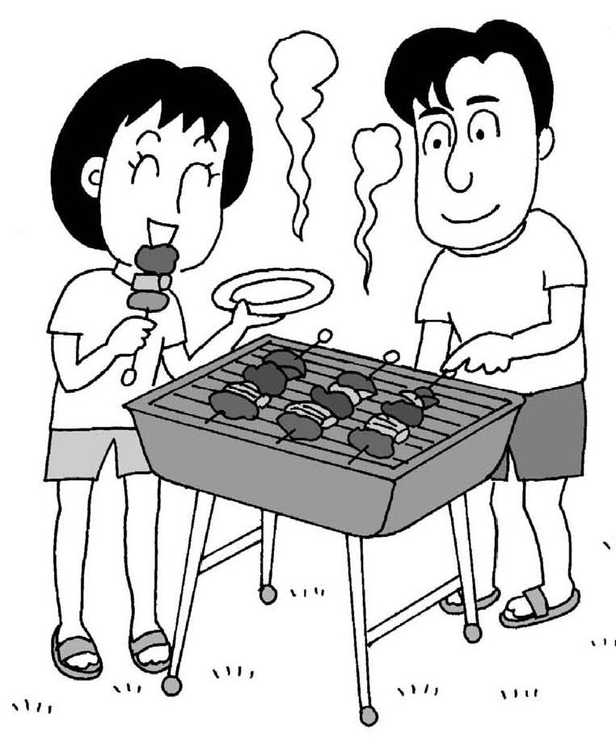



ＡはＢがＣです。
X：今日、外（そと）で遊（あそ）ばない？
Y：(looking at outside)うーん、今日はちょっと
強(つよ)い風がふいているよ。
X：そっか。じゃあ、だめだね。
Y：うん、ざんねんだね。
1
2

